Slide 1
Приближенный аналитический метод расчета напряженного состояния вблизи эллиптической полости, образованной в волокнистом композите, при конечных деформациях
Зингерман К.М., Каплунов И.А.
Тверской государственный университет

Slide 2
Общие сведения о задаче
Исследуется для случая конечных плоских статических деформаций напряженно-деформированное состояние вблизи эллиптической полости, образованной в волокнистом нелинейно-упругом композите, при конечных деформациях.
Цели исследований – анализ влияния расположения полости (дефекта) относительно включения (волокна) и соотношения размеров полости и включения на концентрацию напряжений в вершинах эллиптической полости, анализ нелинейных эффектов.
При расчетах не учитывается взаимовлияние волокон, но учитывается взаимодействие волокна с близкорасположенной полостью, образованной в теле после предварительного нагружения.
Как начальная деформация, так и дополнительная деформация, обусловленная образованием полости, считаются конечными.
Постановка задачи осуществляется на основе теории наложения больших деформаций

Slide 3
Состояния упругого тела
0 – начальное,
1 – промежуточное (после начальной деформации),
2 - конечное

Slide 4
Основные обозначения

Slide 5
Математическая постановка задачи

Slide 6
Математическая постановка задачи (продолжение)

Slide 7
Методы решения задачи

Slide 8
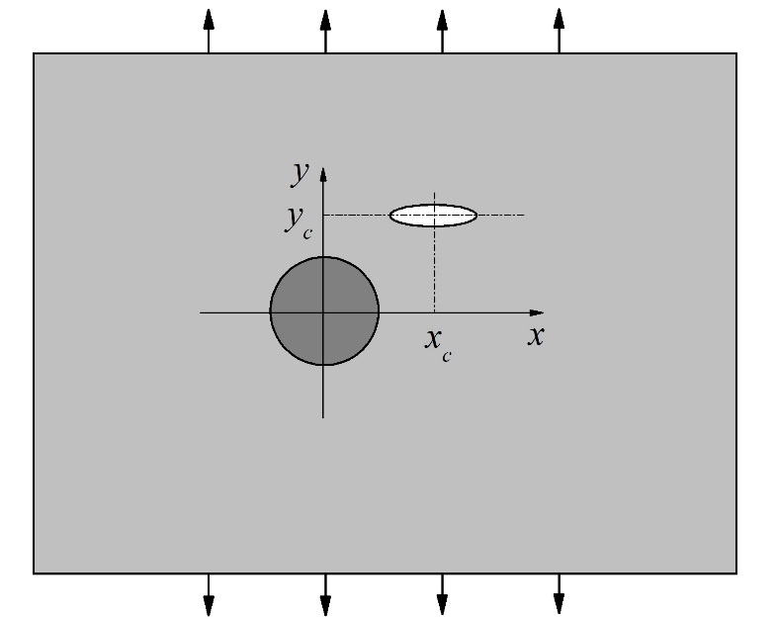
Результаты расчетов. Схема нагружения.

Slide 9
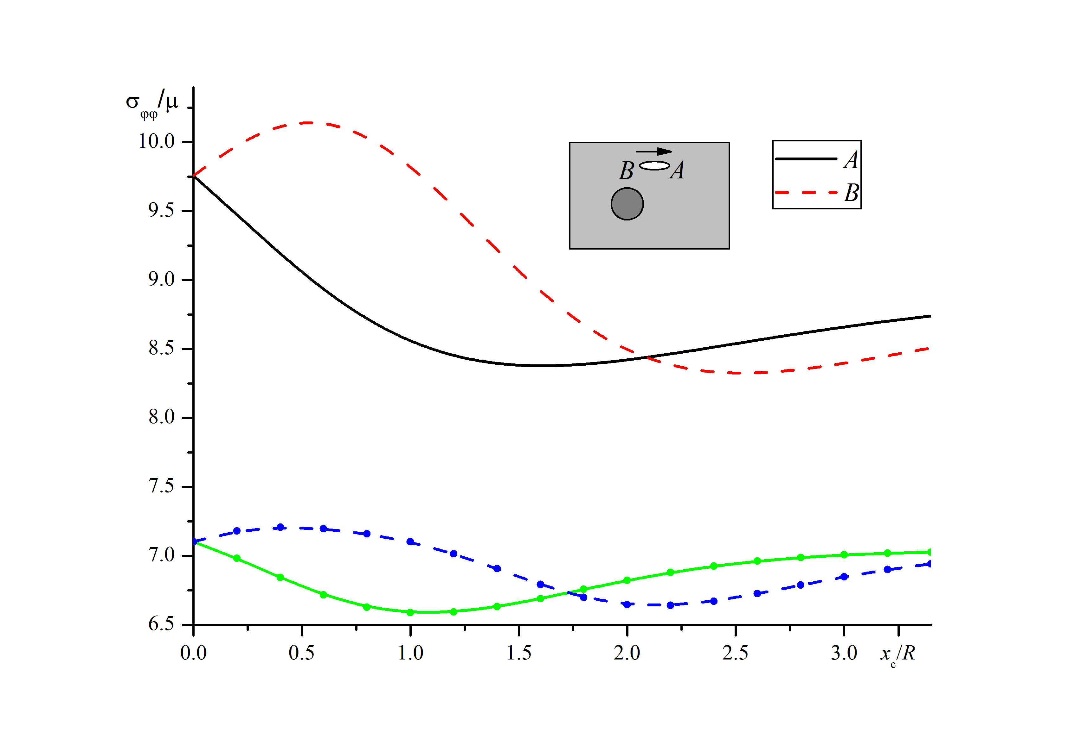
Результаты расчетов (продолжение).
Зависимости окружного напряжения в вершинах эллиптического отверстия (точках A и B) от абсциссы x центра отверстия. Ордината центра отверстия y=2R (R – радиус включения).
Полуоси эллипса: a/R=0.8, b/R=0.2.
Линии, помеченные кружками, соответствуют решению, полученному с учетом нелинейных эффектов, а линии без кружков соответствуют линейному решению

Slide 10
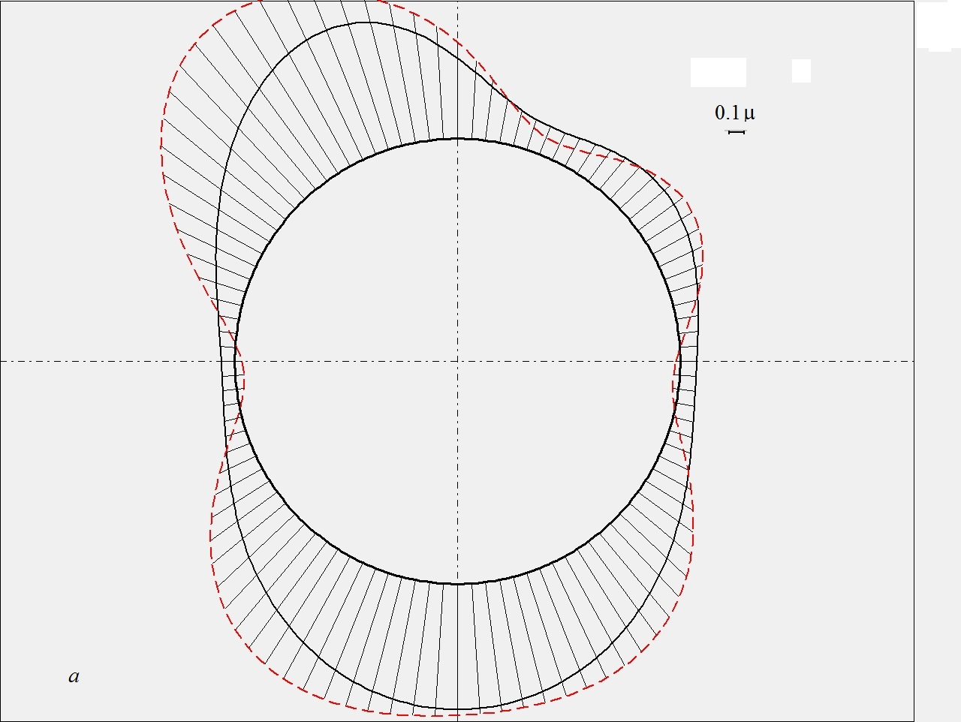
Результаты расчетов (продолжение).
Эпюра окружных напряжений на контуре включения
при x/R=0.6, y/R=2
(x,y – координаты центра отверстия,
R – радиус включения)
Сплошная линия – линейное решение, пунктирная – нелинейное.

Slide 11
Литература
V.A. Levin, Int. J. Solids Struct. 35, 2585—2600 (1998).
V.A. Levin, Repeated superposition of large strains in elastic and viscoelastic bodies (Nauka, Moscow, 1999, in Russian), 224 p.
V.A. Levin, Sov. Phys. Dokl. 33, 296—298 (1988).
A.I. Lurie, Non-linear Theory of Elasticity (North-Holland, Amsterdam, 1990).
A. Signorini, Ann. di Mat. Pur. Appl. 30, 1–72 (1949).
N.I. Muskhelishvili, Some Basic Problems of the Mathematical Theory of Elasticity (Noordhoff, Groningen, 1953).
K.M. Zingerman, V.A. Levin, J. Appl. Math. Mech. 73, 710—721 (2009).
V.A. Levin, K.M. Zingerman, Commun. Numer. Meth. En. 24, 2240—2251 (2008).

Slide 12
Спасибо за внимание

